Slide 1
Introdução aos Sistemas Digitais
GSI008 – Sistemas Digitais
Universidade Federal de Uberlândia
Faculdade de Computação
Prof. Dr. rer. nat. Daniel D. Abdala

Slide 2
Apresentação
GSI008 – Sistemas Digitais
Fundamentação básica acerca da eletrônica digital que rege todos os processos computacionais;
Entendimento deste conteúdo facilitará o aprendizado dos demais conteúdos previstos no curso de BSI.

Slide 3
Sistema de Avaliação
Três provas (P₁ , P₂ e P₃ )valendo 30% da nota final, cada;
10% da nota será atribuída as listas de exercícios e roteiros de laboratório;
A nota final para o aluno é calculada pela seguinte equação:
Uma prova substitutiva será aplicada para os alunos que se enquadrarem nos casos previstos nas normas de graduação.

Slide 4
Roteiros
Acessíveis a partir de: www.facom.ufu.br/~abdala/GSI008
Imprimir o roteiro antes de cada aula de laboratório;
Entregar ao final da aula;
Roteiros a mão não serão aceitos.

Slide 5
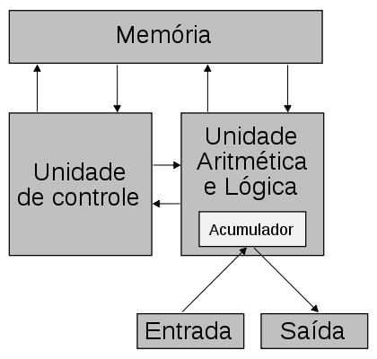
O Processo de Abstração em SD
Natureza
Equações de maxwell
Abstração
Digital
Leis Físicas
LDA
transistores
observações e
medidas
V= RxI
V | I
4 | 0.1
12 | 0.3
16 | 0.4
Abstração
Combinacional
Abstração
Sequencial
Abstração Conj.
de Instruções
Abstração
Arquiteturas
Abstração
Linguagens
f
f
MOV A,1
ADD A,#10

Slide 6
Sistemas Digitais e Sistemas de Informação
Porquê estudar SD em um curso de BSI?
O computador é um sistema digital
Entender SD auxilia na programação de computadores
Desenvolvimentos efetivos em computação ubíqua requerem conhecimentos de SD
Sistemas de informação frequentemente devem ser interfaceados com outros sistemas
Sistemas Embarcados e Sistemas Reconfiguráveis – (“Hardware Softening”)

Slide 7
Grandezas Elétricas
Corrente elétrica (Ω);
Tensão Elétrica (v);
Resistividade Elétrica (A);
Capacitância Elétrica (farad);
Potência Elétrica (w);
Indutância Elétrica (L).

Slide 8
Eletricidade: Intuição
1Coulomb = 6.25x10¹⁸ elétrons
1Litro
corrente
Δh =
diferença de potencial

Slide 9
Movimentação de Elétrons Livres
+
+
–
–
–
+
+
+
–
–
–
–
–
+
+
–
–
+
–
+
–
–
+
+
–
–
–
+
+
+
+
–
–
+
+
–
–
+
–
Íons
positivos
Íons
negativos

Slide 10
Lei De Ohm
Georg Simon Ohn (1787-1854)
Afirma que, para um condutor mantido à temperatura constante, a razão entre a tensão entre dois pontos e a corrente elétrica é constante. Essa constante é denominada de resistência elétrica.

Slide 11
Resistores
Cor | 1ª Faixa | 2ª Faixa | 3ª Faixa | Multiplicador | Tolerância
Preto | 0 | 0 | 0 | x1
Marrom | 1 | 1 | 1 | x10 | ±1%
Vermelho | 2 | 2 | 2 | x100 | ±2%
Laranja | 3 | 3 | 3 | x1K
Amarelo | 4 | 4 | 4 | x10K
Verde | 5 | 5 | 5 | x100K | ±0.5%
Azul | 6 | 6 | 6 | x1M | ±0.25%
Violeta | 7 | 7 | 7 | x10M | ±0.1%
Cinza | 8 | 8 | 8 |  | ±0.05%
Branco | 9 | 9 | 9
Dourado |  |  |  | X.1 | ±5%
Prateado |  |  |  | x.01 | ±10%

Slide 12
Resistores
Impõem uma resistência ao fluxo dos elétrons;
Em geral a resistência gera calor;
Princípio básico de lâmpadas incandescentes, chuveiros, aquecedores, etc.
calor
corrente
Resistência

Slide 13
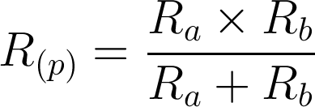
Cálculo de Resistores
Série:
Paralelo:

Slide 14
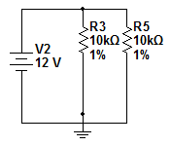
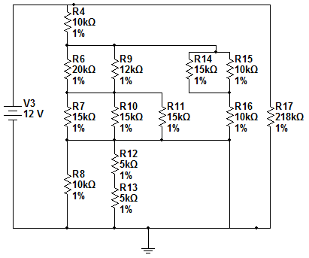
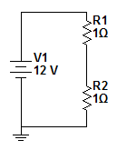
Exemplos

Slide 15
Capacitores
e
e
e
e
e
e
e
+
e
e
e
e
e
e
e
e
e
e
e
eletrolítico
e
e
e
e
e
e

Slide 16
Lista básica de Componentes
 | Resistor
 | Potenciômetro
 | Capacitor
 | Diodo
 | LED
 | Transistor NPN
 | Transistor MOS
Existem muitos outros;
Os componentes listados ao lado compõem a lista básica dentre todos os componentes de interesse para esta disciplina;
Estes são, do ponto de vista de Sistemas Digitais componentes auxiliares. O foco principal concentrar-se-á em Circuitos Integrados e Portas Lógicas.

Slide 17
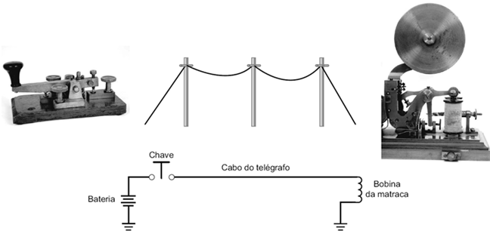
SD e Telecomunicações
*Figuras extraídas do livro “Sistemas Digitais”, Tocci et al.

Slide 18
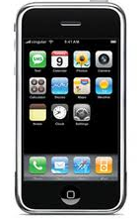
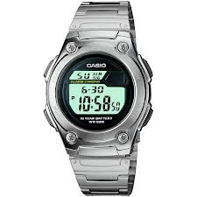
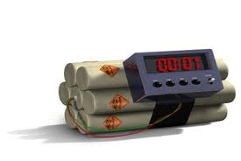
O Mundo dos 0’s e 1’s
edge positivo
v
edge negativo
t

Slide 19
Sinais Discretos vs Contínuos
f
f
X
Y
X
Y
v
v
t
t
Infinitos possíveis valores mensuráveis a qualquer momento;
Complexo;
Suscetível a ruídos.
Nº de possíveis valores finito, mensuráveis em intervalos específicos;
Relativamente simples;
Tolerância a ruídos.

Slide 20
Lógica e Matemática Digital
Apenas dois valores lógicos (0’s e 1’s)
Como representar quantidades apenas com 0’s e 1’s?
Próximas Aulas:
Lab: Eletrônica básica
Teoria: Sistemas Numéricos Posicionais!

Slide 21
Pro Lar
Leitura: (Tocci) 1.1 até 1.3 (pgs. 1-9)
Exercícios: (Tocci): E={1.2, 1.2}

Slide 22
Bibliografia Comentada
TOCCI, R. J., WIDMER, N. S., MOSS, G. L. Sistemas Digitais – Princípios e Aplicações. 11ª Ed. Pearson Prentice Hall, São Paulo, S.P., 2011, Brasil.
CAPUANO, F. G., IDOETA, I. V. Elementos de Eletrônica Digital. 40ª Ed. Editora Érica.
São Paulo. S.P. 2008. Brasil.

